Slide 1

Fotosynthese
Q2 Bio GK

Slide 2
Vorwissen
Fotosynthese läuft in Pflanzenzellen ab und ist ein Stoffwechselprozess
Bedingungen : Sonne, Kohlenstoffdioxid, Wasser
Chloroplasten sind für Fotosynthese verantwortlich
haben eine ringförmige DNA (Endosymbiontentheorie)
Es entsteht Glucose (Zucker) und Sauerstoff
Reaktionsgleichung: Wasser + Kohlenstoffdioxid → Glucose + Sauerstoff
Bedingung: Sonnenergie

Slide 3
Fragestellungen
Wie läuft der Prozess der Fotosynthese genau ab?
Vermutungen:
Warum brauchen Pflanzen Kohlenstoffdioxid zur Fotosynthese und Menschen Sauerstoff zum Überleben?
Wo genau findet der Prozess statt ?
Wie werden die Sonnenstrahlen zur Energiegewinnung der Pflanze genutzt – also um aus den Edukten energiereiche Glucose herzustellen?
Die Fotosynthese läuft in den Chloroplasten ab
Die Sonnenenergie wird durch die Blätter aufgenommen , ähnlich wie eine Solarzelle.
Durch die Sonne werden Elektronen in Bewegung gebracht, die zur Energienutzung verwendet werden.
→ Es laufen Redoxprozesse innerhalb der Pflanze ab, wobei Elektronen übertragen werden.

Slide 4
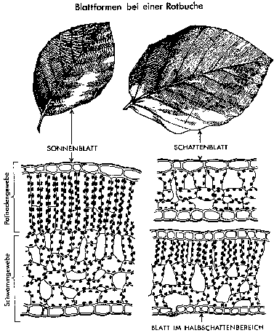
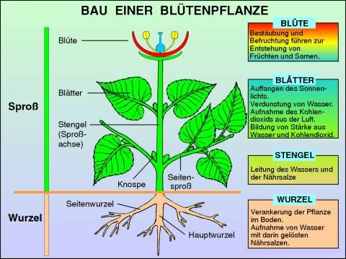
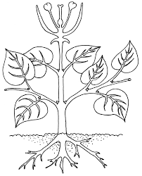
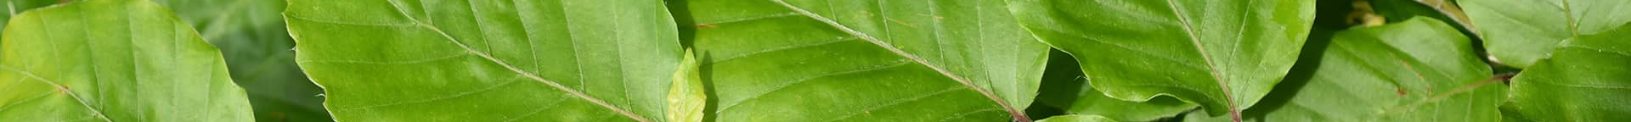
Aufbau einer Pflanze
Bauplan einer Blütenpflanze
Blattaufbau

Slide 5
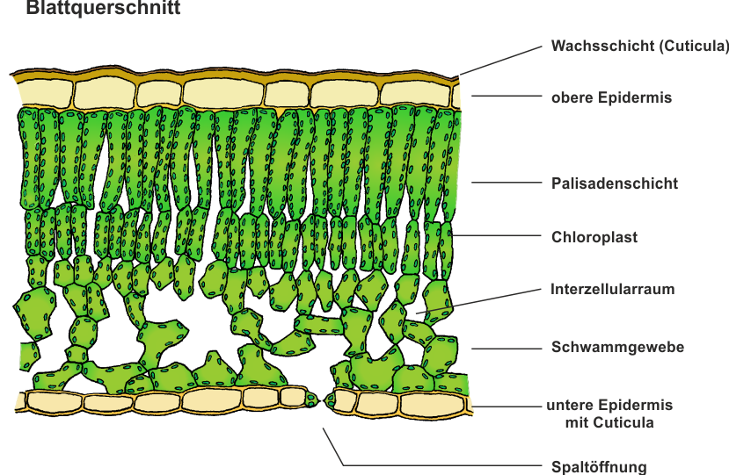
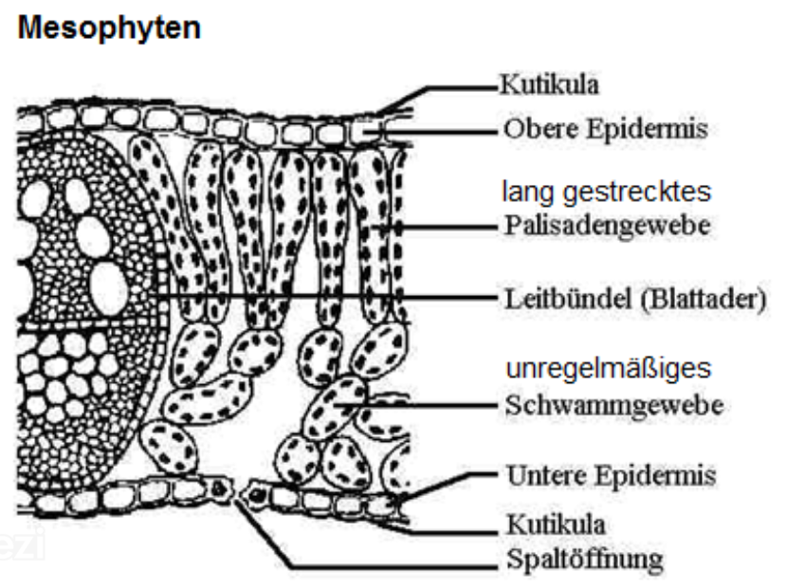
Blattaufbau
Modell eines Laubblattes
Mesophyten (wechselfeuchte Pflanzen)

Slide 6
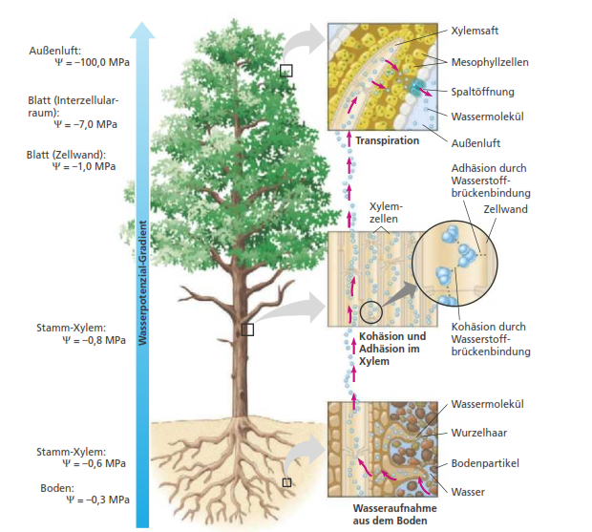
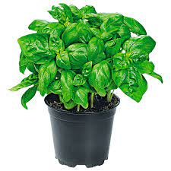
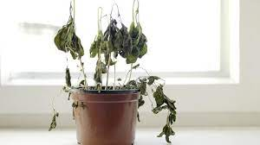
Wasserhaushalt von Pflanzen

Slide 7
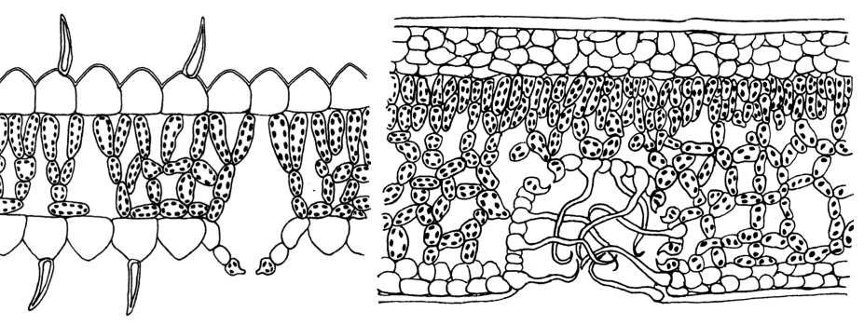
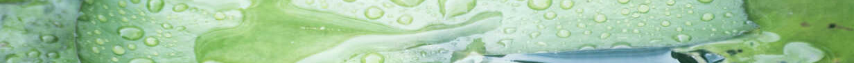
Blätter sind an den Standort angepasst
Hygrophyte (Feuchtpflanzen)
Xerophyte (Trockenpflanzen)

Slide 8
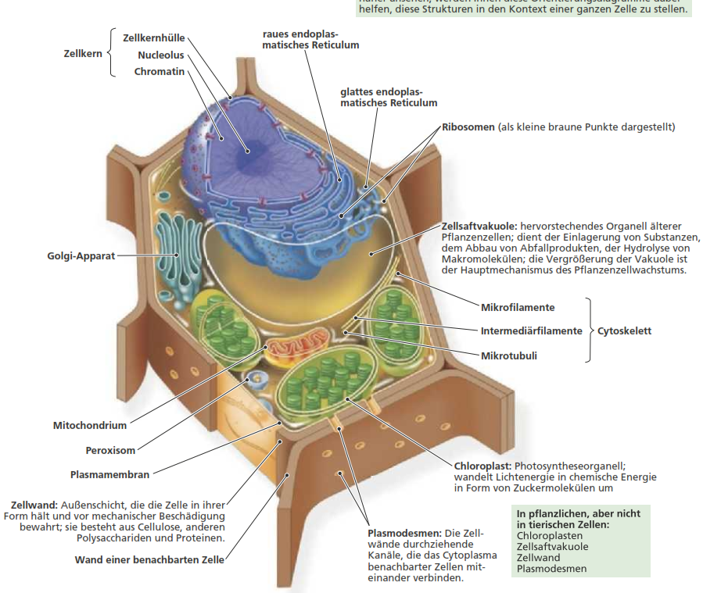

Slide 9
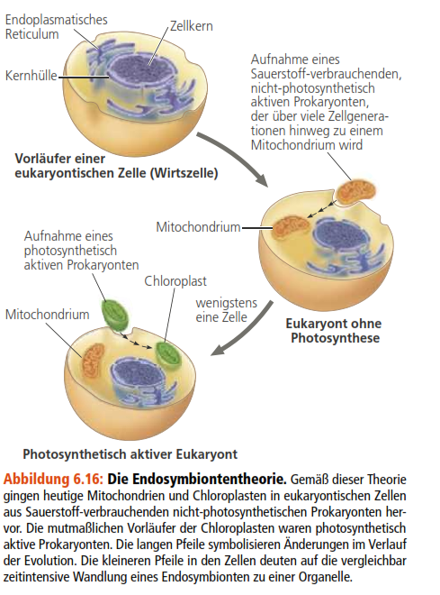
Endosymbionten- theorie
Endocytose
Eukaryotische Zellen haben Prokaryoten durch Einstülpen der Zellmembran aufgenommen:
Im Laufe der Evolution entwickelten sich daraus mehrzellige Organismen
die ursprünglichen prokaryotischen Zellen werden zur Energiegewinnung innerhalb der Zelle genutzt
→ Daher auch Doppelmembran!

Slide 10
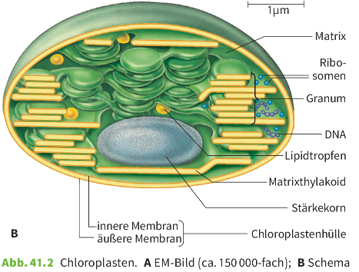
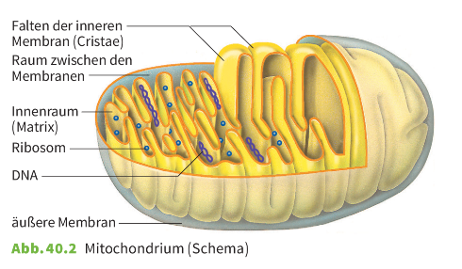
Chloroplasten & Mitochondrien

Slide 11
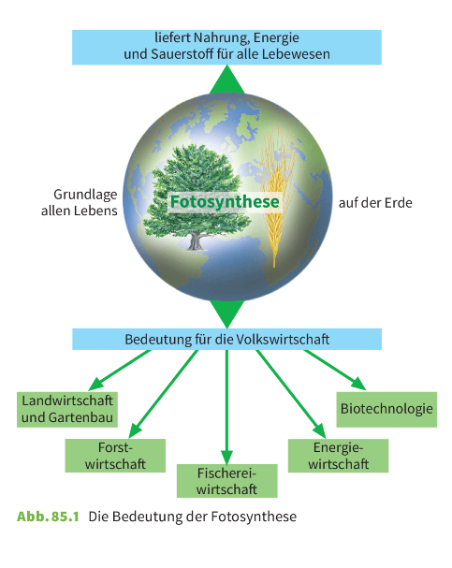
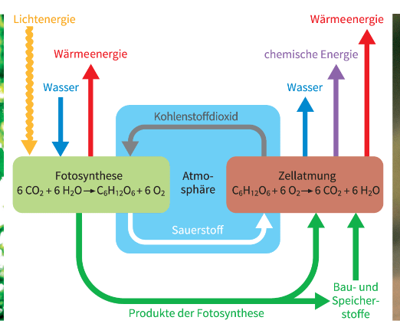

Slide 12
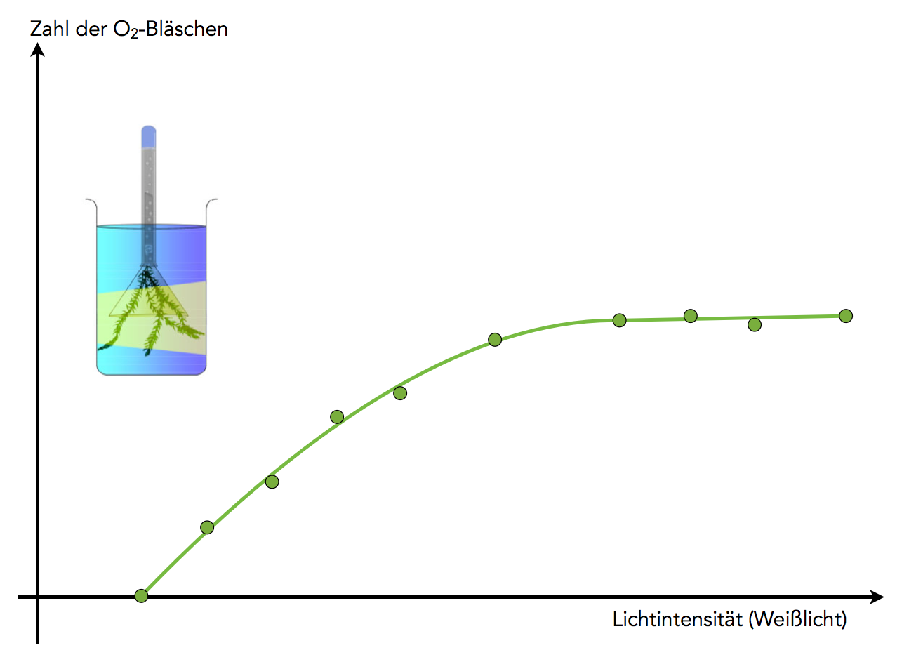
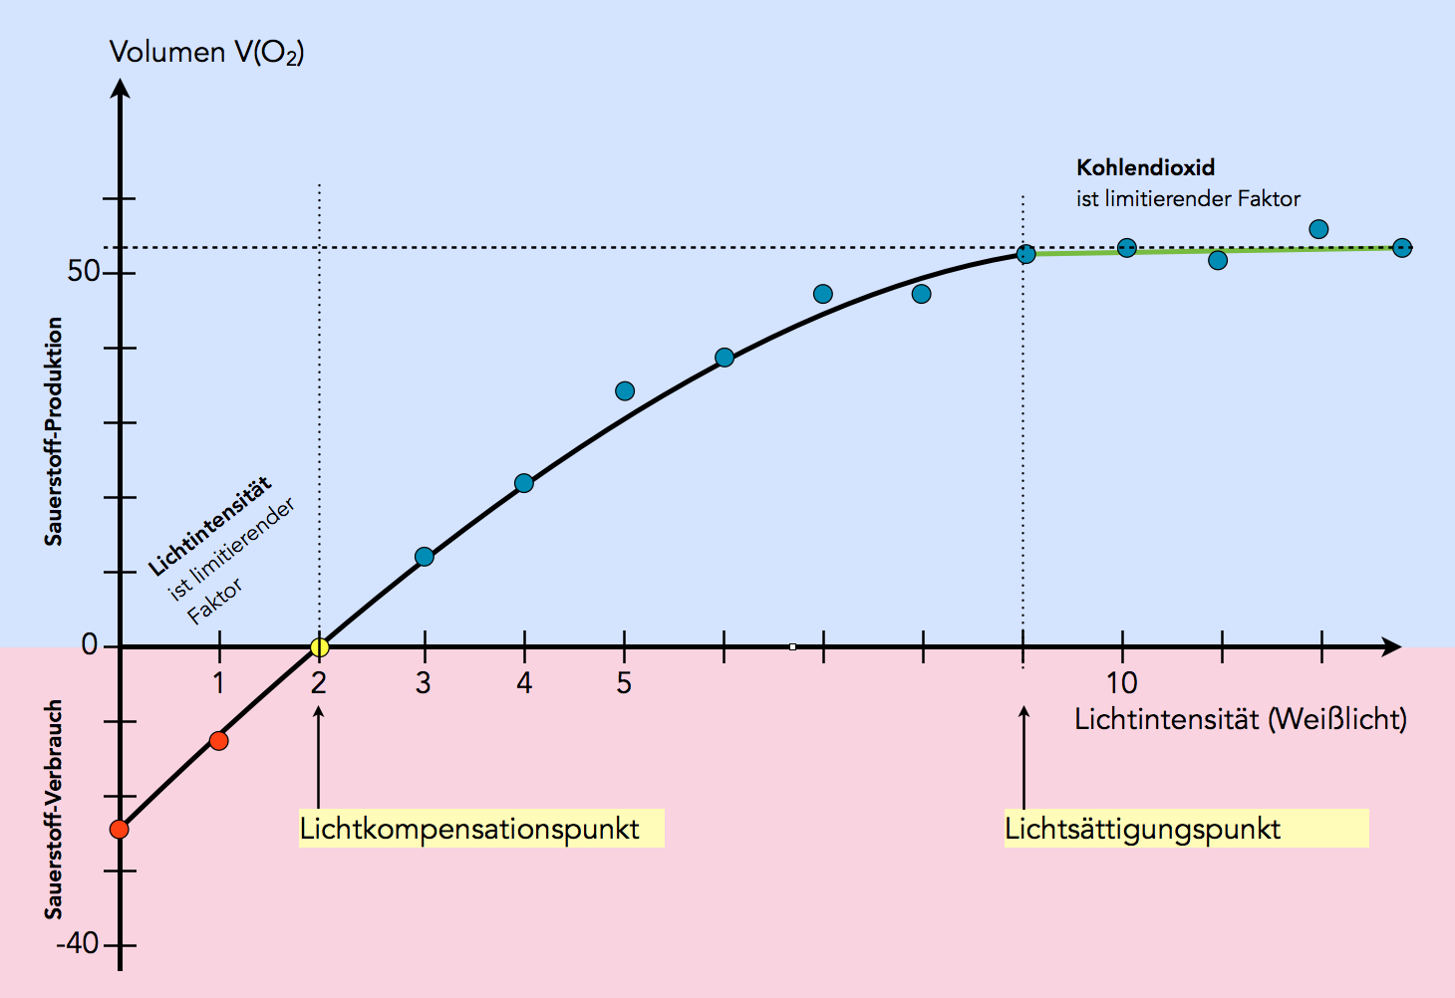
Versuch Fotosyntheserate Wasserpest

Slide 13
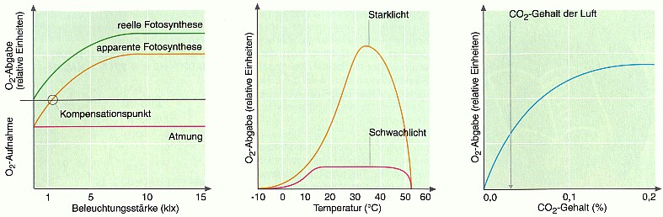
Einflussfaktoren im Vergleich

Slide 14
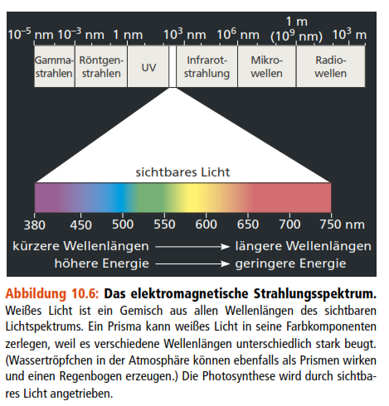
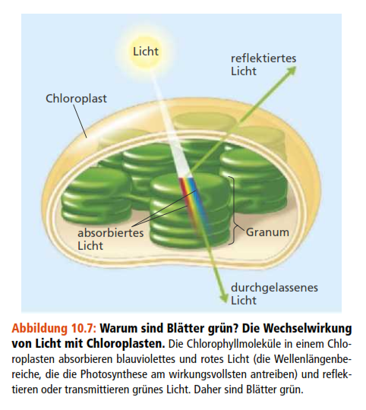
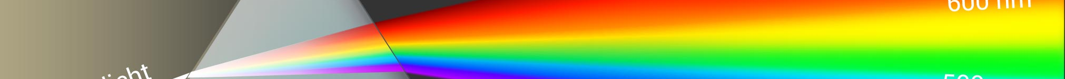

Slide 15
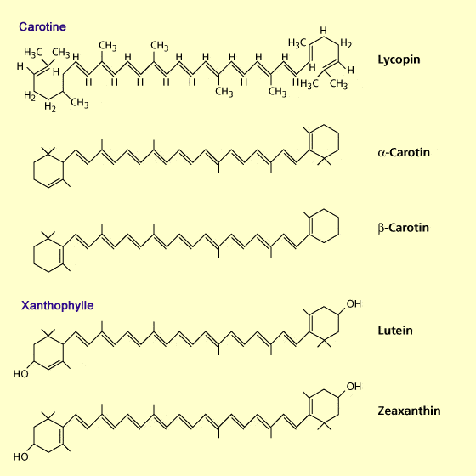
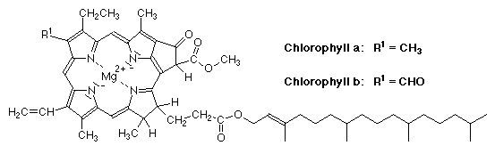
Lichtsammelpigmente
Carotinoide
Chlorophylle

Slide 16
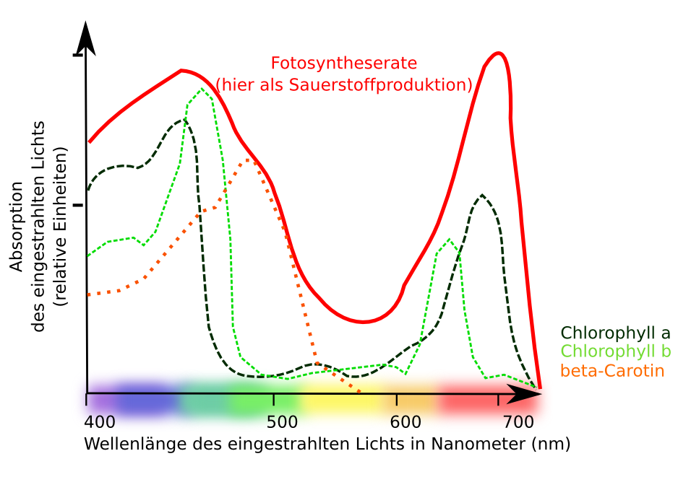
Wirkungsspektrum der Fotosynthese

Slide 17
Quellen
Bilder
Literatur
basilikum pflanze – Google Suche
Mesophyten by Chaliun JS on Prezi
Transparentsatz Bau der Blütenpflanzen (meinlehrmittel.de)
Seerosenblatt, lizenzfreies Stockfoto (westend61.de)
Rotbuche kaufen - heckenpflanzen.de
https://www.lichtmikroskop.net/optik/bilder/lichtspektrum-prisma.jpg
Cambpell (2022): Biologie
Mesophyten by Chaliun JS on Prezi
Photosynthesefaktor Lichtintensität (u-helmich.de)
Abhängigkeit der Photosyntheserate von Außenfaktoren – Photosynthesediagramme (link-bergstrasse.de)

